Slide 1










Инклюзивное образование как новое стратегическое направление современного образования в соответствии с требованиями ФГОС
МОУ «Школа-гимназия №6» г. Джанкоя
08.04.2021 Педагог-психолог Шин Л. Ю.

Slide 2

Инклюзивное образование - обеспечение равного доступа к образованию для всех обучающихся с учетом разнообразия особых образовательных потребностей и индивидуальных возможностей.
(Статья 2)

Slide 3
Развитие системы инклюзивного образования –
долгосрочная стратегия
инклюзивное образование
комплексный подход
последовательность
и поэтапность
непрерывность
толерантность

Slide 4

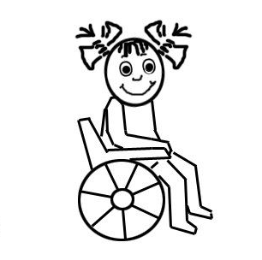

Личность как субъект инклюзивного образования
воспитание
образование
деятельность
социализация

Slide 5


Толерантность как условие инклюзивного образования
деликатность
этичность
понимание
сочувствие
соучастие
умение слышать

Slide 6
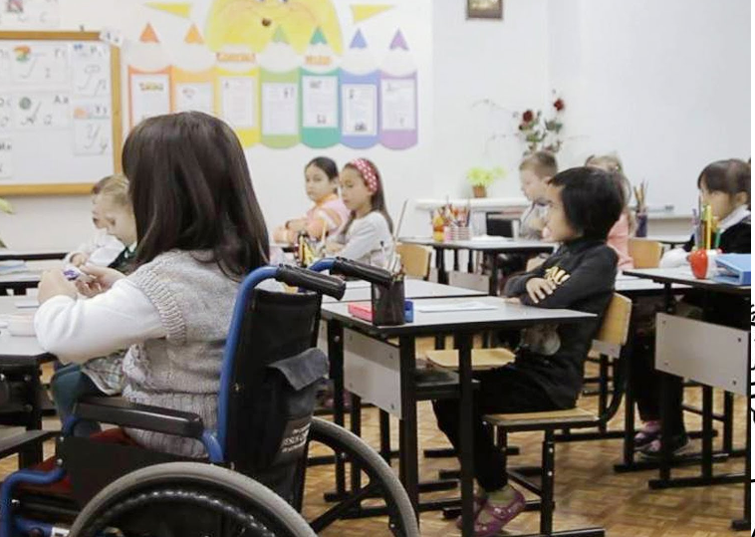
Цель инклюзивного образования заключается в достижении всеми детьми определённого общественного статуса и утверждении своей социальной значимости.

Slide 7
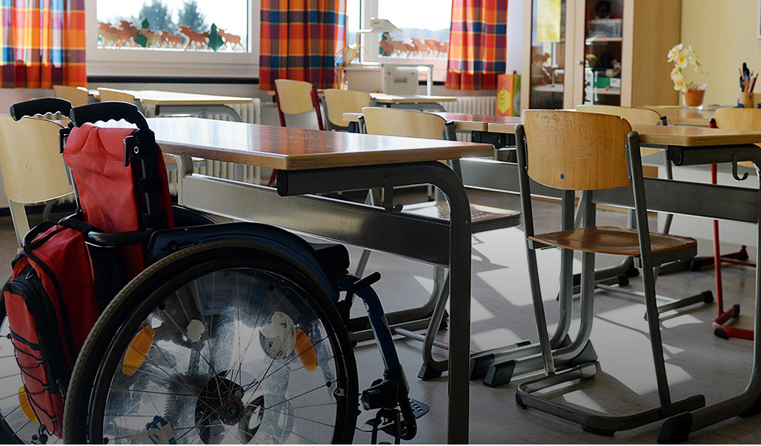
Основные подходы
в обучении детей с особыми образовательными потребностями
дифференцированное обучение детей с нарушениями речи, слуха, зрения, опорно-двигательного аппарата, интеллекта, с задержкой психического развития в специальных (коррекционных) учреждениях I–VIII видов;
интегрированное обучение детей в специальных классах (группах) в общеобразовательных учреждениях;
инклюзивное обучение, когда дети с особыми образовательными потребностями обучаются в классе вместе с обычными детьми.

Slide 8
Образовательная и социальная интеграция
Социальная интеграция
Образовательная интеграция
конечная цель специального инклюзивного обучения;
направленна на включение ребёнка с ОВЗ в жизнь общества.
является частью социальной интеграции;
рассматривается как процесс воспитания и обучения детей с ОВЗ совместно с нормально развивающимися

Slide 9
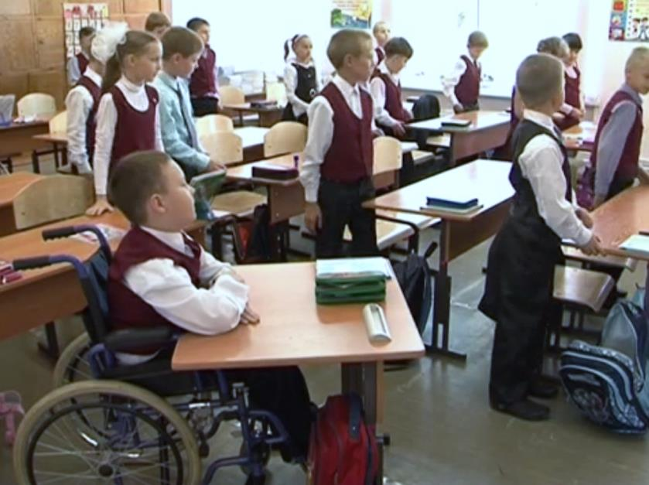
Инклюзивные образовательные учреждения создают идеальные условия для того, чтобы члены сообщества не только лучше понимали вопросы обучения, воспитания, социализации и интеграции детей с особыми образовательными потребностями, но и приобщались к новой системе ценностей и взглядов для лучшего взаимодействия с окружающими, независимо от того, отличаются они или похожи.

Slide 10

Адаптивная образовательная программа
Вариант адаптированной основной общеобразовательной программы начального общего образования для обучающегося с ОВЗ определяется на основе рекомендаций психолого-медико-педагогической комиссии, которые сформулированы по результатам обследования, а в случае наличия инвалидности вариант подбирается с учётом индивидуальной программы реабилитации и мнения родителей или законных представителей. В дальнейшем, если того захотят родители, возможны переходы с одного варианта на другой.

Slide 11



Примерные адаптивные
основные общеобразовательные программы
для
слабовидящих
детей
для детей
с тяжёлыми
нарушениями
речи
для детей
с умственной
отсталостью
для глухих детей
для слепых
детей
для детей
с нарушением
опорно-двигательного
аппарата
для детей
с задержкой психического развития
для детей
с расстройствами
аутистического
спектра
для слабослышащих
и позднооглохших
детей

Slide 12

Примерные адаптивные
программы для детей с расстройствами
аутистического спектра
1
3
для детей, которые достигают к моменту поступления в школу уровня развития, близкого возрастной норме, и имеют положительный опыт общения со сверстниками
для детей-аутистов с лёгкой умственной отсталостью
2
4
для детей, которые не достигают к моменту поступления в школу уровня знаний и умений, близкого к нормативному, но одновременно не имеют дополнительных ограничений здоровья, препятствующих получению образования на общих условиях
для детей, которые кроме аутизма и умственной отсталости имеют дополнительные тяжёлые множественные нарушения развития

Slide 13
Реализация адаптивной
общеобразовательный программы
личный план посещения уроков
дополнительные коррекционные занятия
сопровождающий или тьютор
специальные учебники, тетради и пособия
специальное рабочее место
специальные технические средства обучения

Slide 14
Реализация адаптивной
общеобразовательный программы
Изучение учебных предметов
Время освоения программы
Педагогическое сопровождение
в рамках разных программ предметы могут варьироваться;
определённые предметы могут изучаться не в полном объёме;
появляются дополнительные предметы: логопедия, психологические занятия, уроки по социальной ориентации и др.
обучение на I ступени может варьироваться
от 4 до 6 лет;
обучение на II ступени может быть продлено на год, а для детей с умственной отсталостью составлять от 9 до 13 лет;
особые условия прохождения ГИА.
количество детей с ОВЗ строго регламентируется;
используется технология разноуровневого обучения, что позволяет дифференцировать учебный материал, варьировать темп, формы и методы его изложения, применять гибкую систему оценки знаний;
включаются задачи на развитие мыслительных операций и творческих способностей

Slide 15
Виды обучения при реализации адаптивной
общеобразовательный программы
сетевое обучение
обучение
в образовательном учреждении
дистанционное обучение
обучение на дому

Slide 16
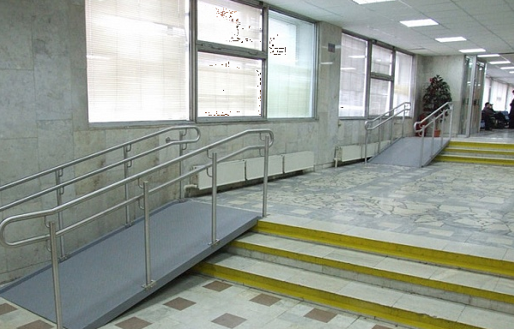
Специальное оборудование для учащихся с ограниченными возможностями здоровья – необходимая составляющая инклюзивного образования, открывающая учащимся путь к обучению вместе со своими сверстниками.

Slide 17
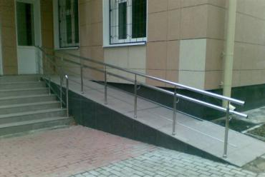
Специальная среда для учащихся с ОВЗ
ПАНДУС
пандус должен быть достаточно пологим (10-12 см), чтобы учащийся на коляске мог самостоятельно подниматься и спускаться по нему;
ширина пандуса должна быть не менее 90 см;
необходимыми атрибутами пандуса являются ограждающий бортик (высота – не менее 5-8 см) и поручни (высота – 50-90 см), длина которых должна превышать длину пандуса на 30 см с каждой стороны;
двери должны открываться в противоположную сторону от пандуса, иначе учащийся на коляске может скатиться вниз.

Slide 18
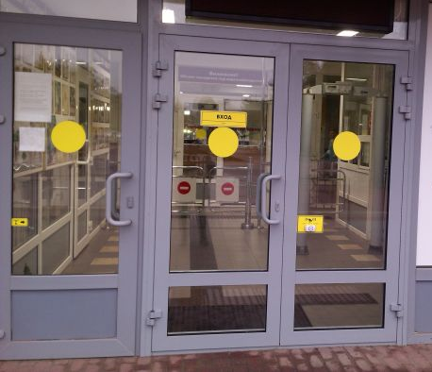
Специальная среда для учащихся с ОВЗ
ВХОД и ЛЕСТНИЦЫ
Вход в образовательное учреждение рекомендуется оборудовать звонком для предупреждения охраны;
Для обучающихся с нарушением зрения крайние ступени лестницы при входе в образовательное учреждение необходимо покрасить в контрастные цвета;
лестницы в обязательном порядке должны быть оборудованы перилами;
двери необходимо сделать яркой контрастной окраски, на стеклянных дверях яркой краской должны быть помечены открывающиеся части.

Slide 19
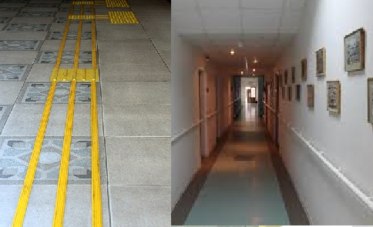
Специальная среда для учащихся с ОВЗ
КОРИДОРЫ и ЛЕСТНИЦЫ
коридоры по всему периметру образовательного учреждения необходимо оснастить поручнями;
ширина дверных проёмов должна быть не менее 80-85 см, иначе учащийся на инвалидной коляске через неё не пройдёт;
в здании должен быть предусмотрен хотя бы один лифт, а также подъёмники на лестницах;
разнообразное рельефное покрытие полов: при смене направления меняется и рельеф пола;
крайние ступени внутри учреждения, как и при входе, нужно покрасть в яркие контрастные цвета и оборудовать перилами.
названия аудиторий должны быть написаны на табличках крупным шрифтом контрастных цветов и дублированы шрифтом Брайля.

Slide 20
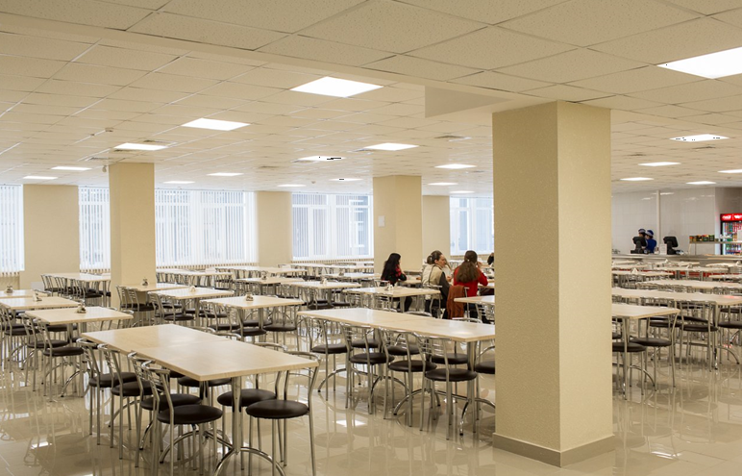
Специальная среда для учащихся с ОВЗ
СТОЛОВАЯ и БУФЕТ
в столовой для детей с ОВЗ следует предусмотреть непроходную зону;
ширину прохода между столами для свободного передвижения на инвалидной коляске рекомендуется увеличить до 1,1 м;
желательно, чтобы обеденные столы находились в непосредственной близости от буфетной стойки;
нежелательно учащихся с ОВЗ отделять от остальных.

Slide 21
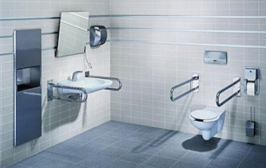
Специальная среда для учащихся с ОВЗ
ТУАЛЕТНАЯ КАБИНКА
ширина двери не менее 90 см;
с одной из сторон унитаза должна быть предусмотрена свободная площадь для размещения кресла-коляски и обеспечения возможности пересадки из кресла на унитаз;
кабина должна быть оборудована поручнями, штангами, подвесными трапециями и т.д.
все элементы должны быть прочно закреплены;
на высоте 80 см от пола должны быть расположены раковина, нижний край зеркала и электрического прибора для сушки рук, полотенце и туалетная бумага.

Slide 22
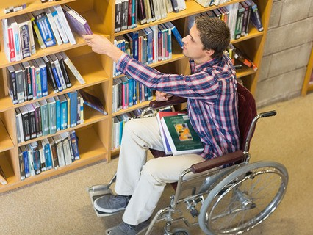
Специальная среда для учащихся с ОВЗ
БИБЛИОТЕКА
в читальном зале часть кафедры выдачи книг необходимо понизить до уровня 70 см;
несколько столов также нужно сделать на высоте 70 см;
книги, находящиеся в открытом доступе, и картотеку рекомендуется располагать в пределах зоны досягаемости (вытянутой руки) человека на коляске, то есть не выше 1,2 м при ширине прохода у стеллажей или у картотеки не менее
1,1м.

Slide 23
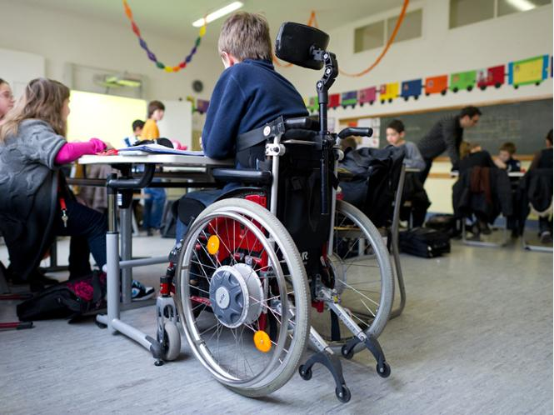
Специальная среда для учащихся с ОВЗ
УЧЕБНОЕ МЕСТО
Учебное место обучающихся с нарушением опорно-двигательного аппарата:
минимальный размер зоны учебного места для учащегося на коляске – 1,5х1,5 м;
следует предусмотреть дополнительное пространство для хранения инвалидной коляски (если учащийся пересаживается с неё на стул), костылей, тростей и т.д.;
ширина прохода между рядами столов должна быть не менее 90 см;
свободный проход около доски;
если в аудитории доска или какое-либо оборудование находится на возвышении, это возвышение необходимо оборудовать съездом.

Slide 24
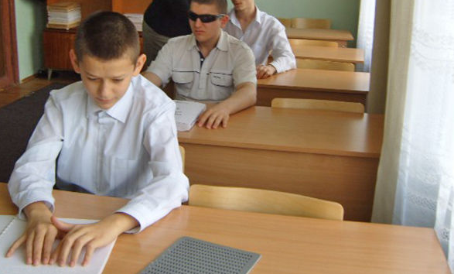
Специальная среда для учащихся с ОВЗ
УЧЕБНОЕ МЕСТО
Учебное место обучающихся с нарушением зрения:
учебное место должно быть одноместным, выделенным из общей площади помещения рельефной фактурой или ковровым покрытием поверхности пола;
уделить внимание освещению рабочего места, за которым сидит обучающийся с плохим зрением и помнить, что написанное на доске нужно озвучивать для того, чтобы он смог получить информацию;
учебное место должно находиться в первых рядах от преподавательского стола и рядом с окном;
при лекционной форма занятий, учащемуся с плохим зрением или незрячему следует разрешить пользоваться диктофоном;
использовать рельефные пособия.

Slide 25
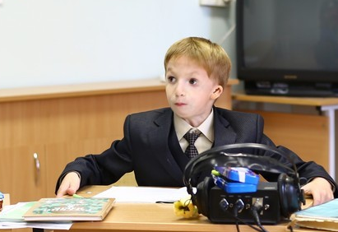
Специальная среда для учащихся с ОВЗ
УЧЕБНОЕ МЕСТО
Учебное место обучающихся с нарушением слуха:
оборудовать учебные места электроакустическими приборами и индивидуальными наушниками;
установить сигнальные лампочки, оповещающие о начале и конце уроков.

Slide 26
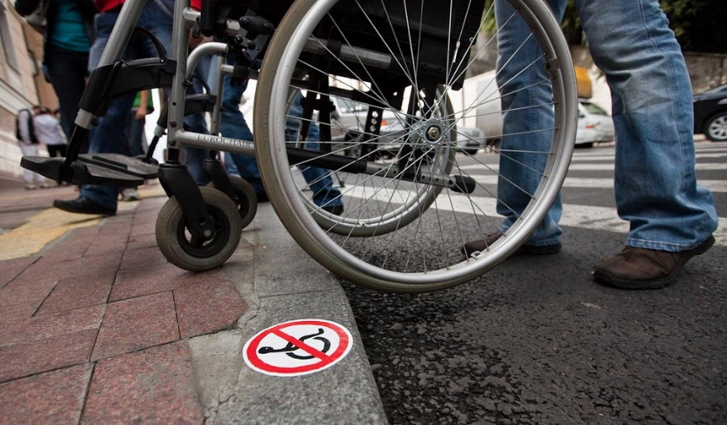
Специальная среда для учащихся с ОВЗ
ТЕРРИТОРИЯ
ровное, нескользкое асфальтированное покрытие пешеходных дорожек;
имеющиеся на пути небольшие перепады уровней должны быть сглажены;
Рёбра решеток на пешеходных дорожках должны располагаться перпендикулярно направлению движения и на расстоянии друг от друга не более 1,3 см;
в нескольких местах с бордюрного камня тротуара должен быть устроен съезд шириной не менее 90 см;
оптимальными для маркировки считаются ярко-желтый, ярко-оранжевый и ярко-красный цвета.

Slide 27

Важнейшим условием развития инклюзивного образования выступает наличие высокопрофессиональных кадров, обладающих компетентностью в области инклюзивной педагогической деятельности. В этой связи повышаются требования к устоявшейся системе профессиональных компетенций педагогов.

Slide 28

Педагог инклюзивного образования
качественное обучение и воспитание
предметно-ориентированные компетенции
полноценное развитие детей с
1) разнообразными образовательными потребностями и возможностями:
одарёнными (со способностями в конкретной области);
высокоразвитыми интеллектуальными способностями;
2) принадлежностью к разным культурам и религиям;
3) особенностями психофизического развития.
социально-личностные
компетенции
психолого-педагогические компетенции

Slide 29
Компетенции в сфере инклюзивной педагогической деятельности
I. Должен быть приверженцем идей гуманистической психологии и педагогики; уметь реализовывать следующие требования личностно-ориентированного подхода в образовании:
осуществлять постоянный мониторинг образовательного процесса и диагностику сформированности способностей, качеств личности учащихся;
шире опираться на социокультурный опыт учащихся, выявлять и задействовать сильные стороны личности школьника;
использовать индивидуальные формы учебной и воспитательной работы с учащимися в сочетании с коллективными, а также с наставничеством и взаимной поддержкой и помощью.

Slide 30
Компетенции в сфере инклюзивной педагогической деятельности
II. Понимание педагогом своей роли в образовательном процессе, способствующей межкультурному взаимопониманию, демократической культуре, уважению прав и свобод другого, принятию многообразия видения проблем:
включение в содержание обучения и учебной деятельности общечеловеческих гуманистических и демократических ценностей, социально-культурного контента и диалога;
широкое использование методов и приемов «обучения действием» – активных форм и методов, которые предполагают создание в образовательном процессе проблемных коммуникативных ситуаций, моделирующих проблемы в социуме и будущей профессии, и вовлечение учащихся в их разрешение;
опора на коллективную стратегию преподавания и обучения, которая включает в себя обучение в сотрудничестве, методики работы по парам, в команде.

Slide 31
Компетенции в сфере инклюзивной педагогической деятельности
III. Уметь разрабатывать и использовать по каждому учебному предмету разной степени сложности учебно-социальные задания (задачи, ситуации), разрешение которых предполагает, в том числе, групповые методы работы, коллективную рефлексию.
Требованиям к заданиям:
прикладной характер;
межпредметный характер;
интересное и актуальное содержание, востребованное в жизни и в будущей профессии.

Slide 32

Базовые личностные характеристики педагога инклюзивного образования
достаточно гибок и толерантен
уважает индивидуальные различия
умеет слушать и применять рекомендации членов коллектива
согласен работать в одной команде с другими педагогами
интересны трудности и готов к их решению

Slide 33

Инклюзивное образование – прогрессивный способ обучения, имеющий большие перспективы в современном обществе, и это дает надежду, что каждый ребенок с ограниченными возможностями здоровья сможет реализовать право на получение качественного образования, адаптированного к его возможностям и потребностям, найти свое место в жизни и реализовать свой жизненный потенциал.

Slide 34

Принципы
инклюзивного образования
ценность человека не зависит от его способностей и достижений;
каждый человек способен чувствовать и думать;
каждый человек имеет право на общение и на то, чтобы быть услышанным;
разнообразие усиливает все стороны жизни человека;
подлинное образование может осуществляться только в контексте реальных взаимоотношений;
все люди нуждаются в поддержке и дружбе ровесников;
для всех обучающихся достижение прогресса скорее может быть в том, что они могут делать, чем в том, что не могут;
все люди нуждаются друг в друге.

Slide 35
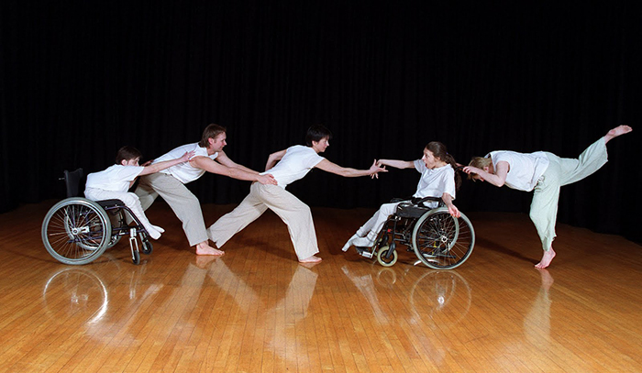
Процесс функционирования и совершенствования системы инклюзивного образования должен осуществляться в качестве одного из приоритетных направлений государственной социальной политики на основе усиления межотраслевого взаимодействия (медицинской сферы, реабилитационных и психологических служб, сферы труда, учреждений образования), взаимосвязей социума, школы, учащихся и их родителей.

